Slide 1
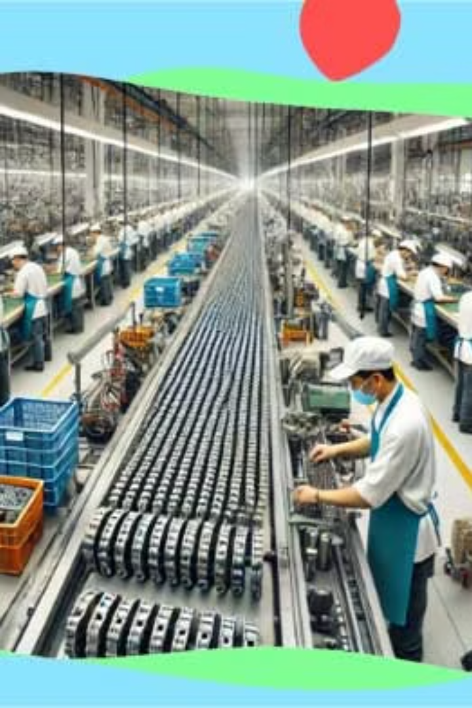

Tài liệu an toàn lao động sản xuất sên xe mô tô
Khám phá tài liệu an toàn lao động trong sản xuất sên xe mô tô, giúp bảo vệ người lao động trước nguy cơ tai nạn và nâng cao hiệu suất làm việc. Đừng bỏ lỡ thông tin cần thiết để đảm bảo an toàn và hiệu quả trong sản xuất!
Bản quyền thuộc An Toàn Nam Việt

Slide 2

PHẦN I: THỰC TRẠNG CÔNG TÁC AN TOÀN ĐỐI VỚI NGÀNH SẢN XUẤT SÊN XE MÔ TÔ
Tình hình chung
Tai nạn lao động
Giảm thiểu tai nạn
Bộ Lao động - Thương binh và Xã hội thông báo đến các ngành, các địa phương tình hình tai nạn lao động 6 tháng đầu năm 2024.
Theo báo cáo của 61/63 tỉnh, thành phố trực thuộc trung ương, 6 tháng đầu năm 2024 trên toàn quốc đã xảy ra 3.201 vụ tai nạn lao động (TNLĐ).
Tình hình TNLĐ 6 tháng đầu năm 2024 trong khu vực có quan hệ lao động và khu vực người lao động làm việc không theo hợp đồng lao động giảm so với 6 tháng đầu năm 2023.

Slide 3

II. Một số vụ tai nạn lao động trong nhà máy sản xuất sên xe mô tô
1
Tai nạn do tiếp xúc với máy móc
Trong quá trình vận hành máy móc, công nhân có thể bị mắc kẹt hoặc tiếp xúc trực tiếp với các phần cơ khí chuyển động, dẫn đến các chấn thương nghiêm trọng.
2
Nguy cơ từ chất lỏng và hóa chất
Sên xe mô tô thường được xử lý với các loại dầu mỡ và hóa chất. Việc tiếp xúc không an toàn hoặc rò rỉ hóa chất có thể gây bỏng, dị ứng da hoặc các vấn đề sức khỏe nghiêm trọng.
3
Rủi ro từ tai nạn do sự cố thiết bị
Các thiết bị như máy cắt, máy ép có thể gặp sự cố hoặc hỏng hóc, gây ra tai nạn bất ngờ cho người lao động nếu không được bảo trì định kỳ.
4
Nguy hiểm từ môi trường làm việc
Nhà máy có thể có môi trường làm việc ồn ào, bụi bẩn, hoặc không đủ ánh sáng, làm tăng nguy cơ tai nạn lao động và ảnh hưởng đến sức khỏe của công nhân.

Slide 4
PHẦN II: AN TOÀN, VỆ SINH LAO ĐỘNG KHI LÀM VIỆC TRONG NHÀ MÁY SẢN XUẤT SÊN XE MÔ TÔ
Cắt và Dập
1
Công việc cắt và dập là bước quan trọng trong quy trình sản xuất sên xe mô tô, chịu trách nhiệm hình thành các chi tiết cơ bản của sản phẩm từ thép và các hợp kim.
2
Gia Nhiệt và Tôi
Quá trình gia nhiệt và tôi kim loại là một công đoạn quan trọng trong sản xuất sên xe mô tô, nhằm cải thiện các đặc tính cơ học của vật liệu.
Lắp Mắt Sên
3
Công việc lắp mắt sên trong quy trình sản xuất đòi hỏi sự tập trung và độ chính xác cao. Các mắt sên, bao gồm các liên kết và xích, phải được lắp ráp một cách tỉ mỉ.
4
Lắp Đặt Các Linh Kiện Phụ
Lắp đặt các linh kiện phụ vào sên là một công đoạn quan trọng trong quy trình sản xuất, giúp hoàn thiện cấu trúc và chức năng của sản phẩm.
Xử Lý Bề Mặt
5
Xử lý bề mặt là giai đoạn quan trọng trong quy trình sản xuất sên xe mô tô, nhằm nâng cao độ bền và thẩm mỹ của sản phẩm.

Slide 5
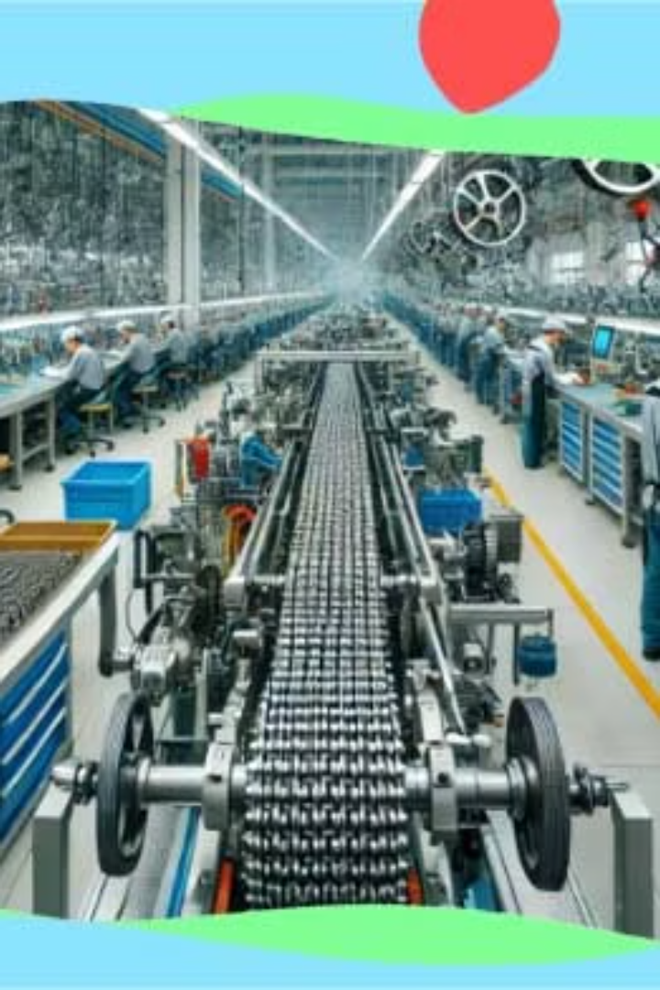
I. An toàn vệ sinh lao động đối với nhân viên Cắt và Dập
Đặc điểm công việc
Công việc cắt và dập là bước quan trọng trong quy trình sản xuất sên xe mô tô, chịu trách nhiệm hình thành các chi tiết cơ bản của sản phẩm từ thép và các hợp kim.
Các dạng tai nạn
Một trong những rủi ro phổ biến là bị cắt hoặc đâm bởi các dụng cụ cắt sắc bén và các chi tiết kim loại đang hoạt động.
Nguyên nhân gây ra tai nạn
Một nguyên nhân quan trọng là sự cố về thiết bị, như máy cắt hoặc máy dập không được bảo trì định kỳ, dẫn đến hỏng hóc hoặc hoạt động không ổn định.
Biện pháp phòng tránh
Để phòng tránh tai nạn lao động trong quá trình cắt và dập, việc thực hiện các biện pháp an toàn nghiêm ngặt là rất quan trọng.

Slide 6
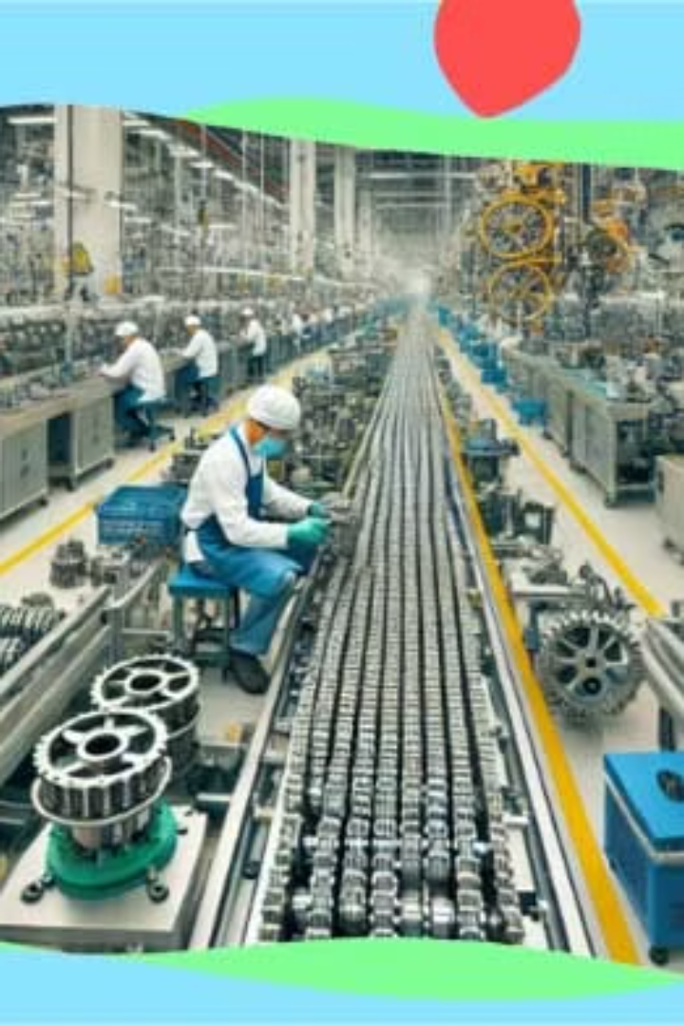




II. An toàn vệ sinh lao động đối với nhân viên Gia Nhiệt và Tôi
Đặc điểm công việc
Quá trình gia nhiệt và tôi kim loại là một công đoạn quan trọng trong sản xuất sên xe mô tô, nhằm cải thiện các đặc tính cơ học của vật liệu.
Các dạng tai nạn
Trong quá trình gia nhiệt và tôi kim loại, các tai nạn lao động có thể xảy ra do các yếu tố liên quan đến nhiệt độ cao và môi trường làm việc nguy hiểm.
Nguyên nhân gây ra tai nạn
Các tai nạn lao động trong quá trình gia nhiệt và tôi kim loại thường phát sinh từ sự kết hợp của nhiều yếu tố nguy hiểm.
Biện pháp phòng tránh
Để phòng tránh tai nạn lao động trong quá trình gia nhiệt và tôi kim loại, việc thực hiện các biện pháp an toàn nghiêm ngặt là rất quan trọng.

Slide 7




III. An toàn vệ sinh lao động đối với nhân viên Lắp Mắt Sên
Đặc điểm công việc
Công việc lắp mắt sên trong quy trình sản xuất đòi hỏi sự tập trung và độ chính xác cao. Các mắt sên, bao gồm các liên kết và xích, phải được lắp ráp một cách tỉ mỉ.
Các dạng tai nạn
Trong quá trình lắp mắt sên, có một số dạng tai nạn lao động phổ biến có thể xảy ra do các yếu tố khác nhau.
Nguyên nhân gây ra tai nạn
Tai nạn lao động trong quá trình lắp mắt sên thường xuất phát từ một số nguyên nhân chính.
Biện pháp phòng tránh
Để giảm thiểu tai nạn lao động trong quá trình lắp mắt sên, việc thực hiện các biện pháp phòng ngừa là rất quan trọng.

Slide 8

IV. An toàn vệ sinh lao động đối với nhân viên Lắp Đặt Các Linh Kiện Phụ
Đặc điểm công việc
Các dạng tai nạn
Nguyên nhân gây ra tai nạn
Biện pháp phòng tránh
Lắp đặt các linh kiện phụ vào sên là một công đoạn quan trọng trong quy trình sản xuất, giúp hoàn thiện cấu trúc và chức năng của sản phẩm.
Trong quá trình lắp đặt các linh kiện phụ vào sên, nhiều dạng tai nạn lao động có thể xảy ra do tính chất của công việc và môi trường làm việc.
Tai nạn lao động trong quá trình lắp đặt các linh kiện phụ thường xuất phát từ nhiều nguyên nhân khác nhau, chủ yếu liên quan đến môi trường làm việc và quy trình thực hiện công việc.
Để phòng tránh tai nạn lao động trong quá trình lắp đặt các linh kiện phụ vào sên, cần thực hiện một số biện pháp an toàn quan trọng.

Slide 9
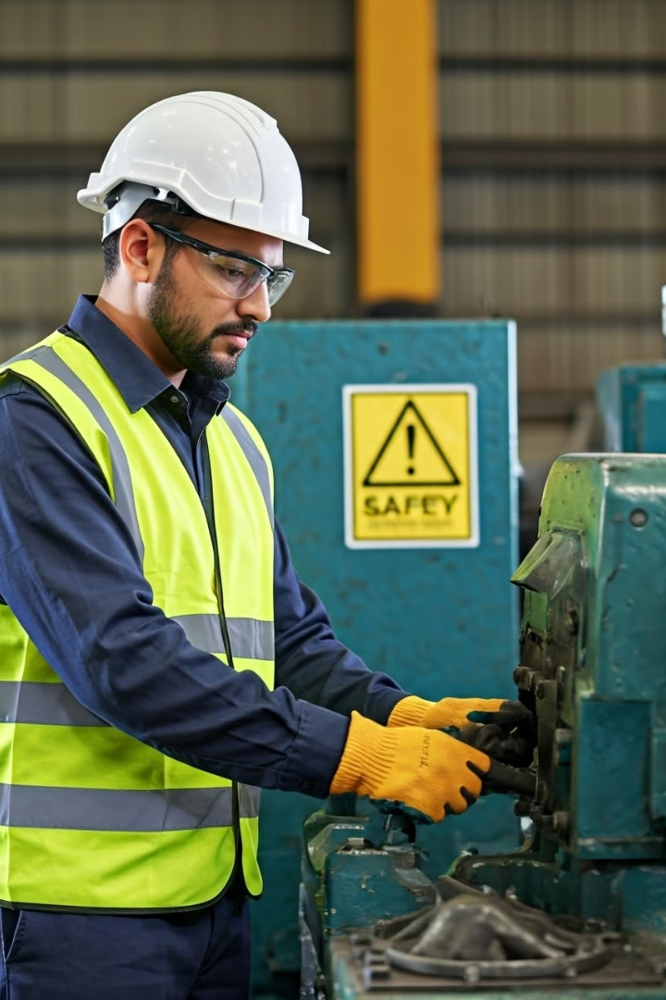
V. An toàn vệ sinh lao động đối với nhân viên Xử Lý Bề Mặt
1
Đặc điểm công việc
Xử lý bề mặt là giai đoạn quan trọng trong quy trình sản xuất sên xe mô tô, nhằm nâng cao độ bền và thẩm mỹ của sản phẩm.
2
Các dạng tai nạn
Trong quá trình xử lý bề mặt của sên xe mô tô, đặc biệt là các công đoạn mạ chrome, xử lý chống rỉ và sơn phủ, có thể xảy ra nhiều dạng tai nạn lao động nghiêm trọng.
3
Nguyên nhân gây ra tai nạn
Các tai nạn lao động trong quá trình xử lý bề mặt như mạ chrome, chống rỉ, và sơn phủ thường xuất phát từ nhiều nguyên nhân khác nhau.
4
Biện pháp phòng tránh
Để phòng tránh tai nạn lao động trong quá trình xử lý bề mặt như mạ chrome, chống rỉ, và sơn phủ, các biện pháp an toàn cần được thực hiện nghiêm túc.

Slide 10

Tham khảo thêm
Bài kiểm tra an toàn lao động nhóm 3
Trắc nghiệm an toàn lao động nhóm 3
Bảng báo giá dịch vụ huấn luyện an toàn lao động
Xem chi tiết
Tải về tài liệu (download)
Download tài liệu huấn luyện an toàn lao động sản xuất Sên mô tô

